Slide 1
স্বাগতম

Slide 2
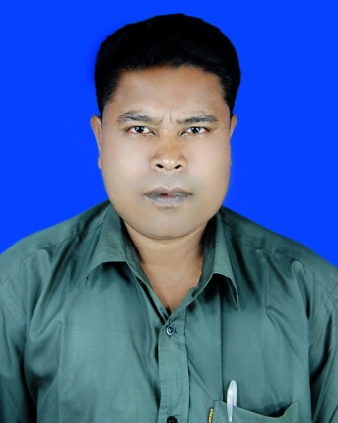
শিক্ষক পরিচিতি
মনিরুজ্জামান
সিনিয়র শিক্ষক
খালিশপুর মবধ্যমিক বিদ্যালয়

Slide 3
পাঠ পরিচিতি
শ্রেনি – নবম
বিষয় – ব্যবসায় উদ্যোগ
অধ্যায় – প্রথম
সময় – ৪৫ মিনিট
তারিখ – ২৫/৫/২০১৯

Slide 4
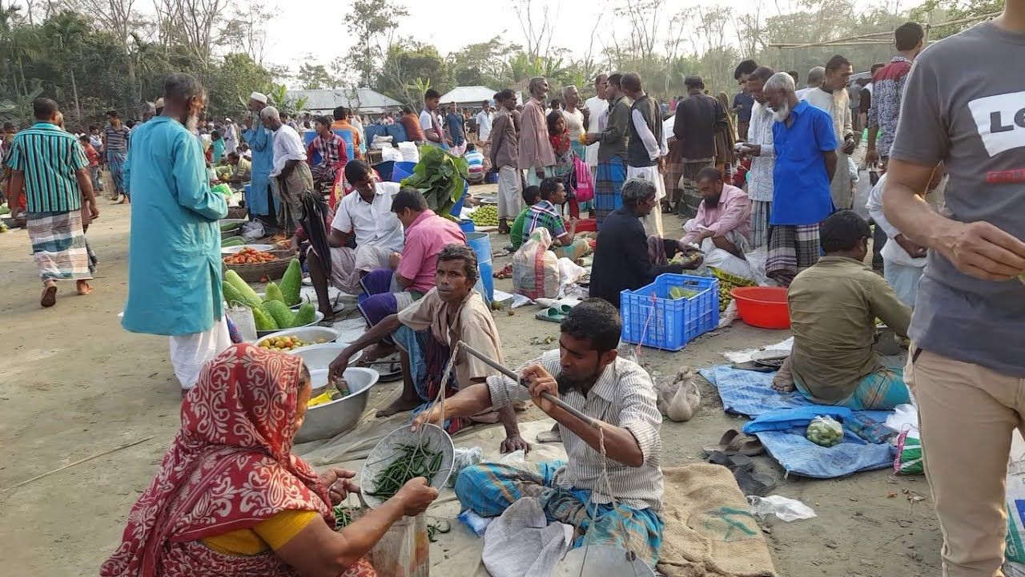
নিচের ছবিগুলো লক্ষ্য কর;
ব্যবসায় প্রতিষ্ঠান
ক্রেতা বিক্রেতার কাছ থেকে পণ্য কিনছে;

Slide 5
ব্যবসায়ের ধারণা

Slide 6
শিখনফল
ব্যবসায় কী বলতে পারবে;
ব্যবসায়ের ক্রমবিকাশের ধারার পর্যায় গুলো লিখতে পারবে;
ব্যবসায়ের ক্রমবিকাশের ধারার পর্যায় গুলো ব্যাখ্যা করতে পারবে।

Slide 7
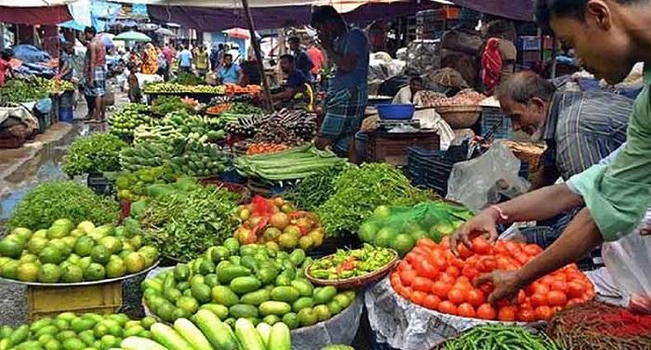
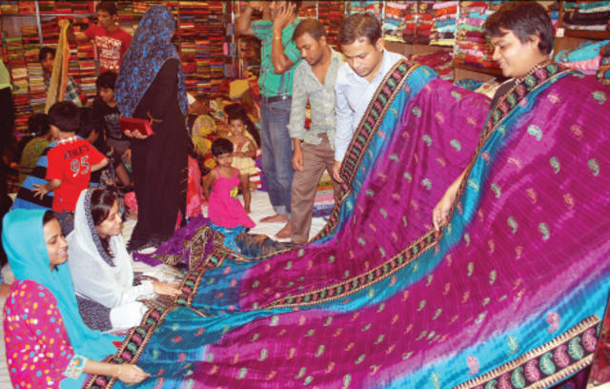
নিচের ছবিগুলো লক্ষ্য কর;
সবজি বিক্রি করছে;
শাড়ী বিক্রি করছে;

Slide 8
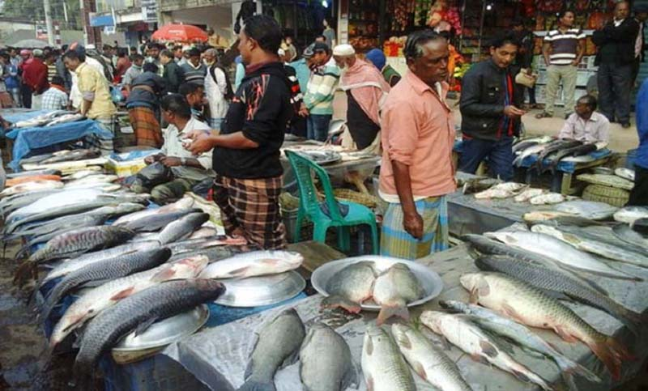
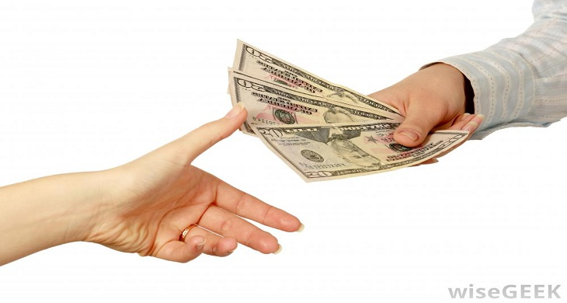
নিচের ছবিগুলো লক্ষ্য কর;
মাছ বিক্রি করছে;
টাকা লেনদেনে মুনাফা পাচ্ছে;

Slide 9
একক কাজ
ব্যবসায় কী ?

Slide 10
একক কাজের উত্তর;
মুনাফা অর্জনের লক্ষ্যে পরিচালিত অর্থনৈতিক কর্মকাণ্ডকে ব্যবসায় বলে।

Slide 11
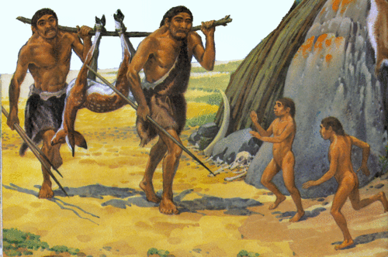
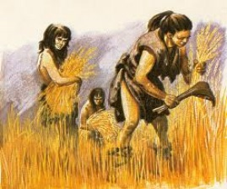
নিচের ছবিগুলো লক্ষ্য কর;
পশু শিকার করছে
কৃষি কাজ করছে

Slide 12
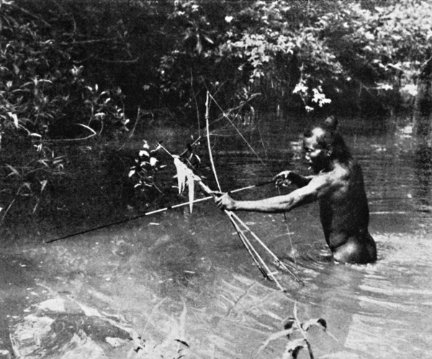
মৎস্য শিকার
প্রাচীন যুগ

Slide 13
জোড়ায় কাজ;
প্রাচীনকালে মানুষ কিভাবে জীবীকা নির্বাহ করতেন?

Slide 14
জোড়ায় কাজের উত্তর;
প্রাচীন কালে মানুষ পশুশিকার, মৎস শিকার,ফলমূল আহরণ ইত্যাদি।

Slide 15
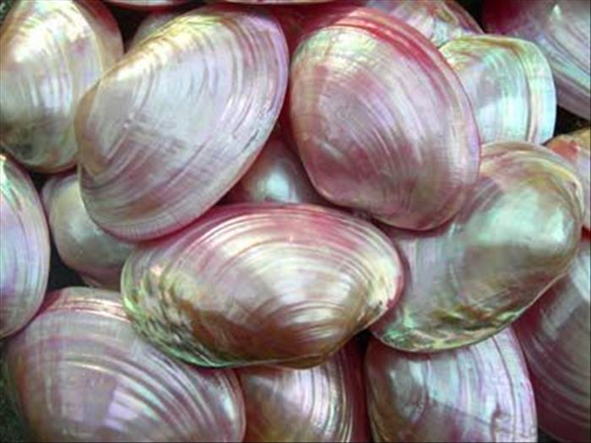
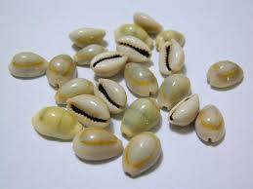
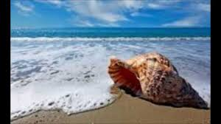
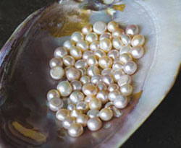
নিচের ছবিগুলো লক্ষ্য কর;
শামুক
কড়ি
ঝিনুক
মুক্তা

Slide 16
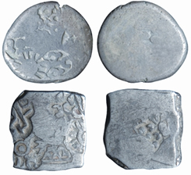
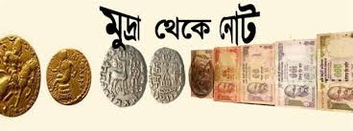
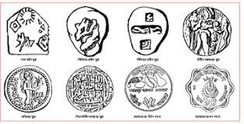
নিচের ছবিগুলো লক্ষ্য কর
চাদির পয়সা
বিভিন্ন ধাতব মুদ্রা

Slide 17
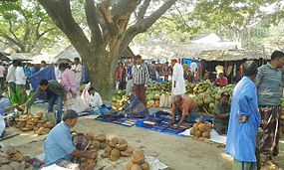
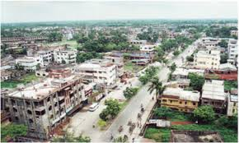
নিচের ছবিগুলো লক্ষ্য কর
বাজার
মধ্য যুগ
শহর

Slide 18
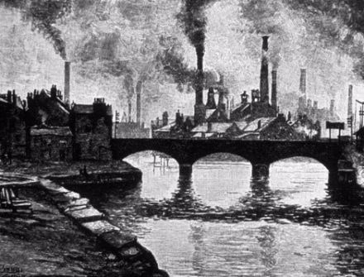
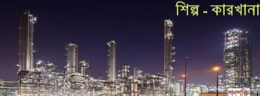
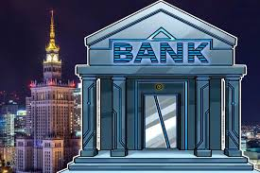
নিচের ছবিগুলো লক্ষ্য কর
শিল্প বিপ্লব

Slide 19
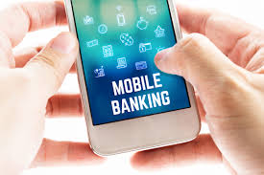
নিচের ছবিগুলো লক্ষ্য কর
আধুনিক যুগ

Slide 20
প্রাচীন যুগ | মধ্যযুগ | আধুনিক যুগ
পশু শিকার | বিনিময়ের মাধ্যম হিসাবে দুষ্প্রাপ্য শামুক , ঝিনুক, কড়ি ও পাথরের ব্যবহার | শিল্প বিপ্লব
মৎস শিকার | বিনিময়ের মাধ্যম হিসাবে স্বর্ণ, রৌপ্য ও অন্যান্য ধাতব মূদ্রার ব্যবহার | তথ্য ও যোগাযোগ প্রযুক্তির উন্নয়ন
ফলমূল আহরণ | কাগজি মুদ্রার প্রচলন | বিভিন্ন শিল্প কারখানার বিকাশ
কৃষিকার্য | বাজার ও শহর | বৃহদায়তন উৎপাদন ও বন্টন ব্যবস্থা প্রচলন
দ্রব্য বিনিময় | ব্যবসায় সংগঠনের উদ্ভব | ব্যাংক ও বিমা ব্যবস্থার সম্প্রসারণ
 |  | এটিএম কার্ড প্রচলন
 |  | মোবাইল ব্যাংকিং প্রচলন

Slide 21
দলগত কাজ;
ব্যসায়ের ক্রমবিকাশের তিনটি পর্যায়ের দুটি করে ধারা লিখ।

Slide 22
দলগত কাজের উত্তর;
প্রাচীন যুগ- দ্রব্য বিনিময়, পশু শিকার।
মধ্যযুগ- কাগজী মুদ্রার প্রচলন, বাজার ও শহর সৃষ্টি।
আধুনিক যুগ- শিল্প বিপ্লব, তথ্য ও যোগাযোগ প্রযুক্তির উন্নয়ন।

Slide 23
মূল্যায়ন
১।নিচের কোনটি দুষ্প্রাপ্য বিনিময় মাধ্যম?
(ক) কাগজি নোট (খ) রৌপ (গ) ঝিনুক (ঘ) স্বর্ণ
২। আকধুনিক যুগের পরিবর্তন---
ব্যাং ও বিমা
বাজার ও শহর
মোবাইল ব্যাংকিং
নিচের কোনটি সঠিক?
(ক) i ও ii (খ) i ও iii (গ) ii ও iii (ঘ) i,ii ওiii

Slide 24
বাড়ির কাজ’;
আধুনিক যুগে ব্যবসায়ের পরিবর্তন গুলো সমাজে কী কী পরিবর্তন এনেছে তোমার মতামত দাও।

Slide 25
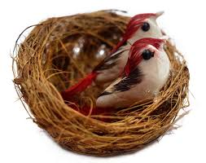
ধন্যবাদ সবাইকে

